Slide 1


Частини мови з Патроном

Slide 2

МЕТА:закріпити уявлення учнів про частини мови.
Вчити розрізняти поняття “ предмет”, “ дія предмета”, “ ознака предмета”.
Формувати вміння ставити питання до слів.
Виховувати шанобливе ставлення до тварин й допомогати.

Slide 3

Привіт! Пропоную разом вирушити на завдання. Треба віднайти загублені ласощі для моїх друзів.

Slide 4
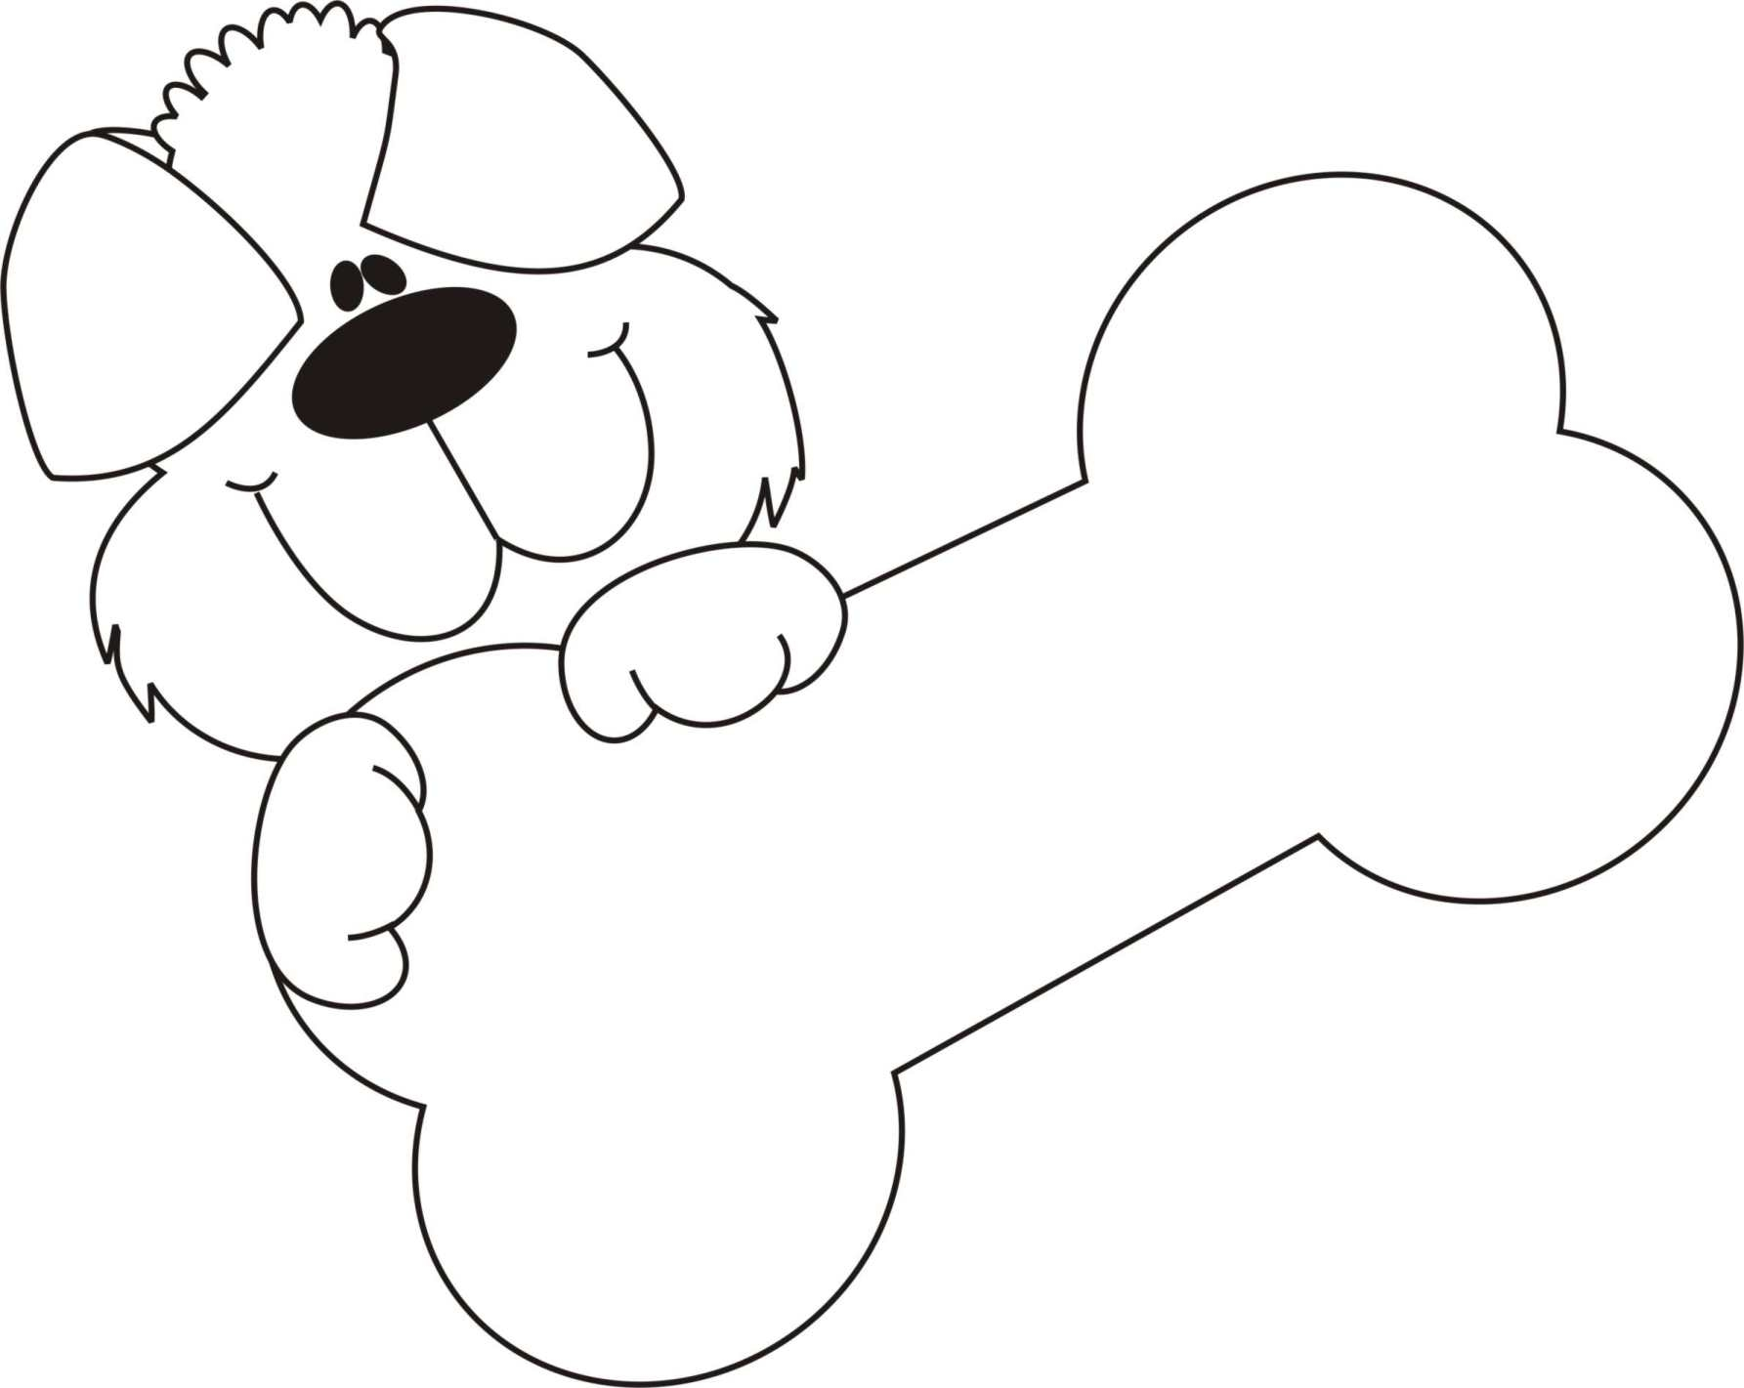
ХТО?
ІМЕННИК
ЩО?

Slide 5
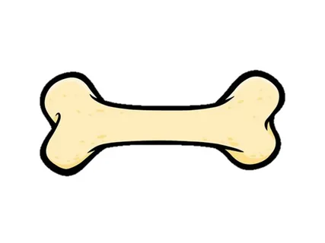
УЧЕНЬ
ОЛІВЕЦЬ
ТВАРИНИ
КРУГЛИЙ
ГАРНА
СМАЧНІ

Slide 6
ЩО РОБИТИ?
ЩО ЗРОБИТИ?
ЩО РОБЛЯТЬ?
ДІЄСЛОВО
ЩО БУДЕ РОБИТИ?

Slide 7
ЯКИЙ?
ЯКА?
ПРИКМЕТНИК
ЯКІ?
ЯКЕ?

Slide 8
МАЛЮЄ
ПИСАТИ
СМІЯТИСЯ

